Slide 1
Flexbox 1
Luděk Roleček
Notes:
Version: 2019/05/13

Slide 2

Použití materiálů
Toto dílo je licencováno pod
Creative Commons Attribution-NonCommercial-ShareAlike 4.0 International License

Slide 3
Zdroje dalších informací

Slide 4
Video kurz
Skvělý video kurz od Wes Bos:
https://flexbox.io/
Je nutné zadat email, na který přijdou odkazy na videa. Neboj, nebude ti chodit žádný spam.

Slide 5
Referenční příručka
Kompletní referenční příručka/návod k flexboxu:
https://css-tricks.com/snippets/css/a-guide-to-flexbox/
Zde najdeš popis všech vlastností Flexboxu včetně ilustrací, co přesně dělají.

Slide 6

Hra
Interaktivní hra na procvičení Flexboxu:
https://flexboxfroggy.com/
Zadávej vlastnosti flexboxu tak, abys dostala žabku na leknín.

Slide 7
Co je Flexbox

Slide 8
Flexbox
nástroj pro tvorbu layoutu - rozložení prvků na stránce
v CSS pravěku se k tomu účelu používaly tabulky nebo floaty - ani jedno z toho ale nikdy nebylo zamýšleno pro tvorbu layoutu stránky
Flexbox = webdesignerský dar z nebes! Konečně máme vhodný nástroj navržený pro layout.

Slide 9
Flexbox
dává věci vedle sebe (resp. podél jedné osy - buď vedle sebe do řádku nebo pod sebe do sloupce)
přiděluje prvkům uvnitř flexboxu prostor podle nastavených pravidel
flex = pokud to dovolíme, tak umí prvky smršťovat nebo natahovat tak, aby se vešly vedle sebe

Slide 10
Flexbox
<div class=”kontejner”>
<div>Potomek 1</div>
<div>Potomek 2</div>
</div>
HTML
Flexbox se aplikuje na rodičovský prvek (flex container).
Všechny prvky uvnitř se stávají položkami flexboxu (flex items).

Slide 11
Flexbox v CSS
CSS
.kontejner {
display: flex;
}
Jednodušší už to být nemůže!

Slide 12

Flexbox - rozmisťuje prvky v jednom směru

Slide 13
Flexbox - rozmisťuje prvky v jednom směru
flexbox má dvě osy
hlavní osa - main axis
ve výchozím nastavení vede zleva doprava
podél hlavní osy se prvky ve flexboxu rozmisťují
vedlejší osa - cross axis
je kolmá na hlavní osu
ve výchozím nastavení vede shora dolů
ve směru vedlejší osy jsou prvky zarovnávat

Slide 14
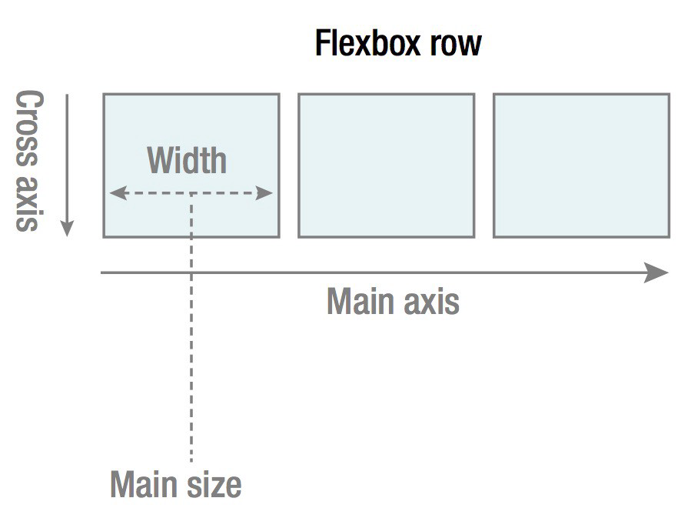
Osy flexboxu

Slide 15
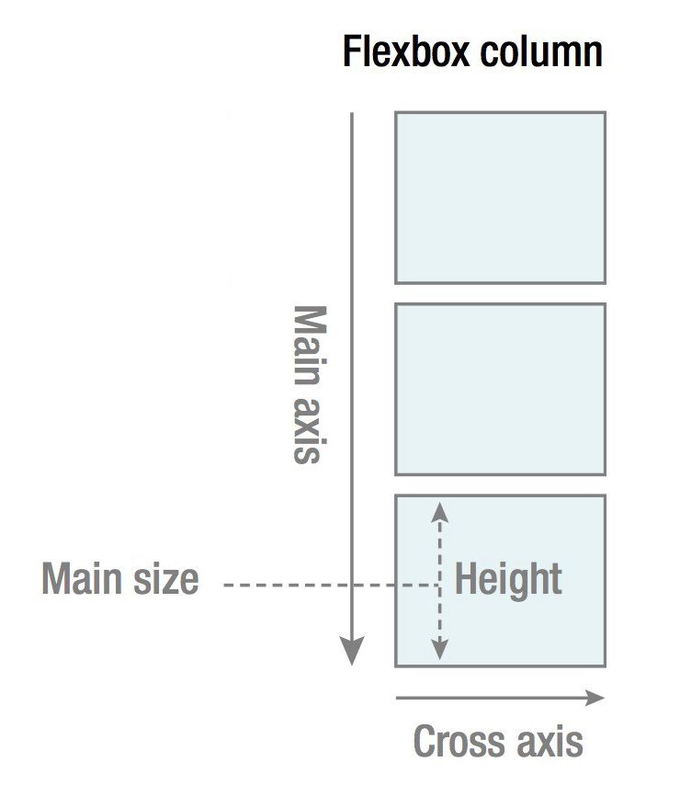
Osy flexboxu
směr hlavní osy jde otočit
pak se položky flexboxu dávají pod sebe místo vedle sebe

Slide 16
Flexbox kontejner a položky
vlastnosti flexboxu se dělí na ty, které nastavujeme
kontejneru
položkám flexboxu
flexbox zapínáme vždy na kontejneru pomocí display: flex;

Slide 17
Velikost položek ve flexboxu
když zapneme na kontejneru flexbox, všechny položky uvnitř se dají vedle sebe a smrsknou se na velikost podle jejich obsahu
1
display: flex;
1
2
2

Slide 18
Velikost položek ve Flexboxu

Slide 19
Velikost položek ve flexboxu
Velikost položek ve flexboxu se řídí pomocí tří vlastností:
flex-grow
flex-shrink
flex-basis

Slide 20
Zvětšování/natahování položky - flex-grow
Nastavuje schopnost položky zvětšovat se (natáhnout se) v případě potřeby.
Podle nastavení flex-grow flexbox rozděluje zbylý volný prostor ve flexboxu mezi jeho položky.
Nastavuje se jako číslo bez jednotky a znamená to poměr, jakým se bude položky zvětšovat vůči ostatním položkám.

Slide 21
Zvětšování/natahování položky - flex-grow
CSS
.polozka {
flex-grow: 1;
}
Výchozí hodnota: 0 (= položka se nemůže natahovat). Jakákoliv hodnota větší než nula znamená, že položka se může natahovat. Číslo znamená, jak moc se položka zvětšuje v poměru k ostatním.

Slide 22
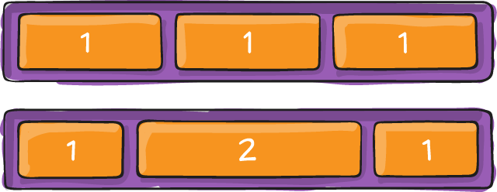
Zvětšování/natahování položky - flex-grow
Má-li jedna položka flex-grow: 1 a druhá flex-grow:2, znamená to, že druhá položka se bude zvětšovat dvakrát rychleji než ta první.
Neznamená to, že bude dvakrát větší. Ale pokud se položky zvětšují, zvětšuje se dvakrát tolik.

Slide 23
Zmenšování položky - flex-shrink
Funguje podobně jako flex-grow, ale obráceně:
Pokud se položky do flexboxu nevejdou, tak ty, co mají nastavený flex-shrink, flexbox zmenší.
Flexbox od položek odebere patřičný poměr z přebytečného prostoru, který ve flexboxu zbývá.

Slide 24
Zmenšování položky - flex-shrink
CSS
.polozka {
flex-shrink: 1;
}
Výchozí hodnota: 1 (= položka se může zmenšovat). Číslo znamená, jak moc se položka zvětšuje v poměru k ostatním. Nastavením na 0 můžeme zakázat zmenšování položky.

Slide 25
Výchozí velikost - flex-basis
Nastavuje výchozí velikost položky pro účely výpočtu, předtím než je mezi položky rozděleno volné/přebytečné místo.
Může být nastaveno jako libovolná délková jednotka: 100px, 10rem, 30%, apod.
Hodnota auto znamená, že se bere v potaz nastavená šířka a výška prvku (width, height) a/nebo velikost obsahu.

Slide 26
Výchozí velikost - flex-basis
CSS
.polozka {
flex-basis: 25%;
}
Výchozí hodnota: auto (= položka je široká, jako obsah uvnitř). Nastavením na konkrétní hodnotu (např. v px nebo v %) říkáme, s jakou šířkou položky má flexbox počítat, nezávisle na obsahu uvnitř.

Slide 27
Zkratka pro grow, shrink a basis
CSS
.polozka {
flex: 0 1 auto;
}
flex-grow
flex-basis
flex-shrink

Slide 28
Pořadí položek ve Flexboxu

Slide 29
Pořadí položek ve flexboxu
Standardně jsou položky uvnitř flexboxu v pořadí, v jakém jsou uvedeny v HTML.
Pořadí položek ve flexboxu ale můžeme měnit nezávisle na pořadí v HTML pomocí vlastnosti order.

Slide 30
Pořadí položek ve flexboxu
CSS
.flexitem {
order: 2;
}

Slide 31
Pořadí položek ve flexboxu
Pokud výslovně neuvedeme, tak výchozí hodnota vlastnosti order je 0 (nula).
Pozor na to, když měníme pořadí, je potřeba nastavit order všem položkám.
Když jen jedné nastavíme order: 2; a ostatním nic, tak to znamená, že položka bude na konci, protože všechny se poskládají podle hodnoty order v pořadí např. 0, 0, 0, 2

Slide 32


